Slide 1
Олимпийские игры.

Slide 2
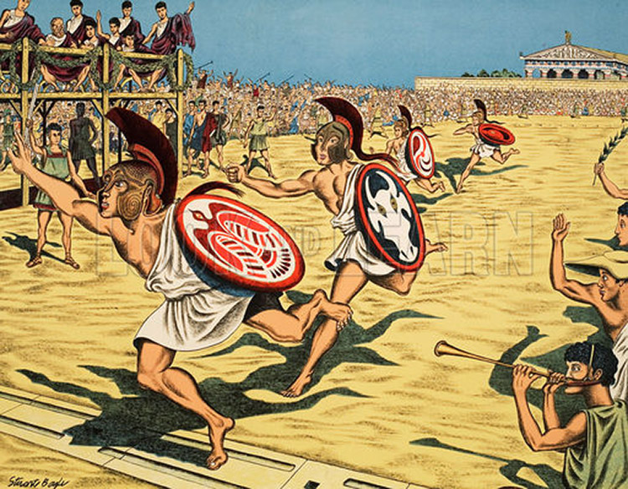
Из истории
В древнегреческом городе Олимпия устраивались состязания-Олимпийские игры. Они проводились один раз в 4 года.

Slide 3
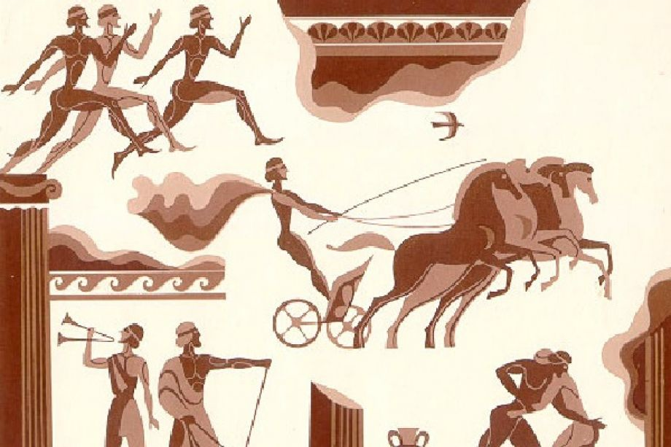
Греческие атлеты состязались в беге, прыжках, метании копья, диска, борьбе, кулачном бою, гонках на колесницах.

Slide 4
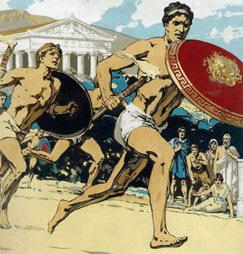
Перед состязаниями каждый атлет давал клятву соблюдать правила честной спортивной борьбе. Более 11 века в Олимпии проводились общегреческие игры.

Slide 5
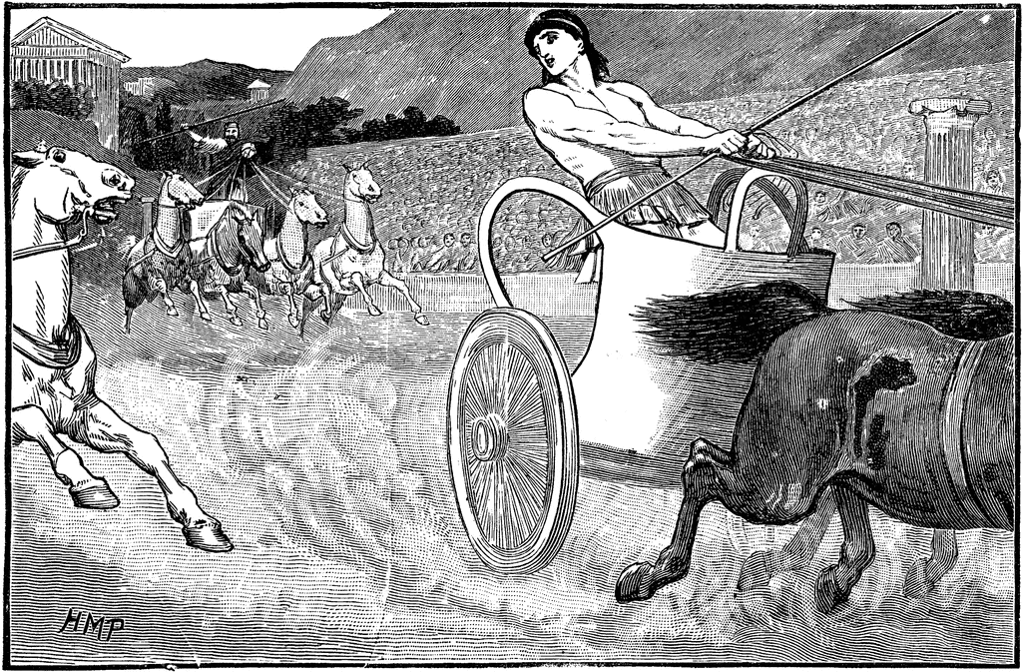
Победителя встречал весь город. В городской стене делали пролом, куда на колеснице въезжал победитель, пролом в тот же день заделывали, чтобы Олимпийская победа вошла в город и некогда его не покидала.

Slide 6
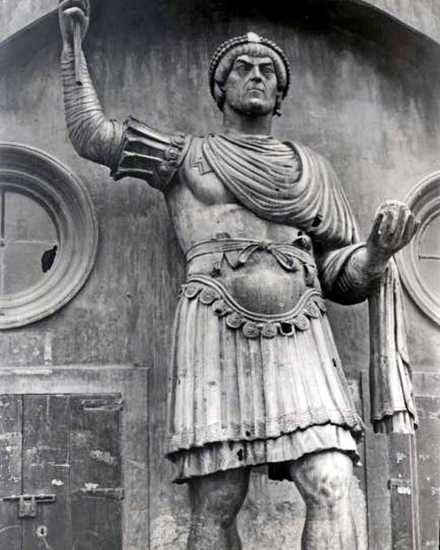
В 394 г. н. э. Римский император Феодосий первый издал указ, запрещающий дальнейшее проведения Олимпийских игр. Император принял христианство и решил искоренить антихристианские игры, проявляющие языческих богов.

Slide 7
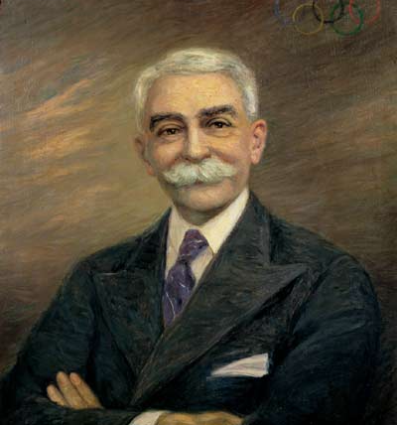
Возобновились игры в 1896 г. в Греции. В их возрождении большую роль сыграл французский общественный деятель Пьер де Кубертен.

Slide 8
Современные Олимпийские игры.

Slide 9
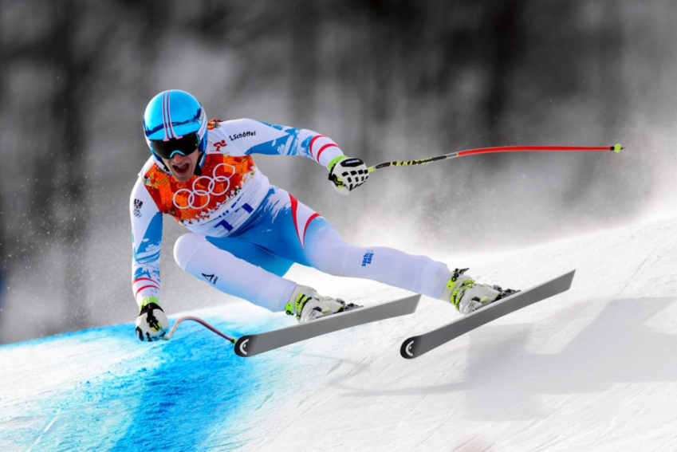
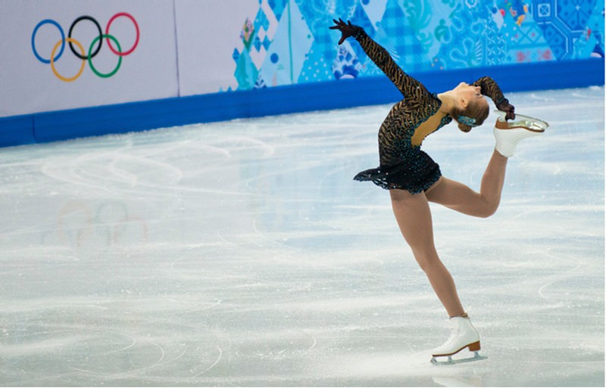
Олимпийский девиз: « Быстрее, выше, сильнее.»

Slide 10
Талисманы.

